Slide 1
Роль методических формирований в повышении профессиональной компетенции педагогов ДОО
Н. Ю. Хальпукова
старший воспитатель
МАДОУ № 1,
г. Полысаево

Slide 2
Нормативно-правовое обеспечение
Федеральный закон «Об образовании в Российской Федерации» от 29.12.2012 № 273-ФЗ
Приказ Минобрнауки РФ от 17.10.2013 № 1155 «Об утверждении федерального государственного образовательного стандарта дошкольного образования»

Slide 3
Совокупность требований ФГОС ДО
к структуре образовательной программы дошкольного образования и ее объему
к условиям реализации ООП дошкольного образования
к результатам освоения ООП дошкольного образования

Slide 4
Кадровый потенциал

Slide 5
Компетенции педагога
Профессиональные
Общенаучные
Универсальные
Социальные
Личностные
Проектные
Диагностические
Коррекционные
Информационно-коммуникативные
Научно-исследовательские
Профессионального саморазвития

Slide 6
Методические формирования
Проблемная группа
Творческая группа
Издательский центр
Клуб «Наставник»
Школа молодого педагога

Slide 7
Проблемная группа «Изучаем стандарт»
Цель:
оказание содействия педагогам в организации поэтапного введения ФГОС ДО

Slide 8
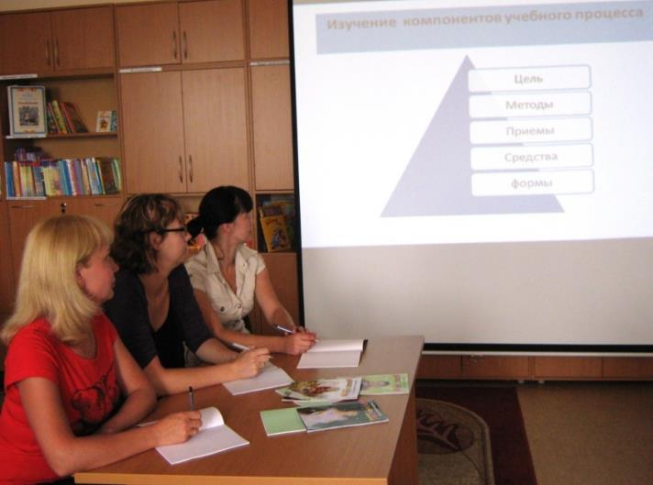
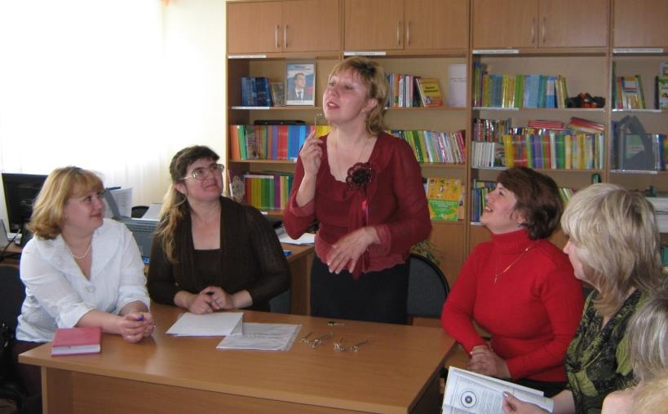
Проблемная группа «Изучаем стандарт»
Обучающий семинар
Круглый стол

Slide 9
Творческая группа
– это добровольное объединение педагогов по изучению, разработке, обобщению материалов с целью поиска оптимальных путей развития изучаемой темы

Slide 10
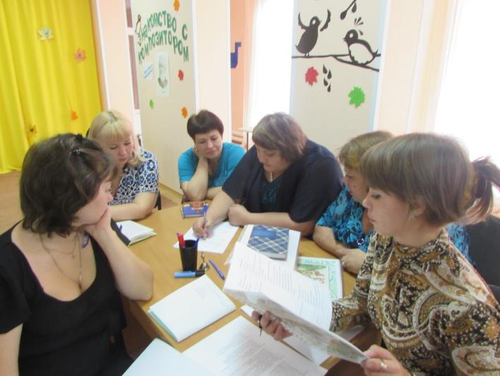
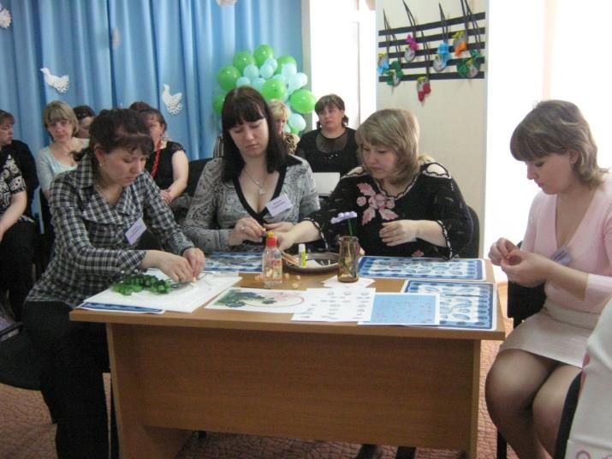
Творческая группа
Работа в микрогруппах
Деловая игра

Slide 11
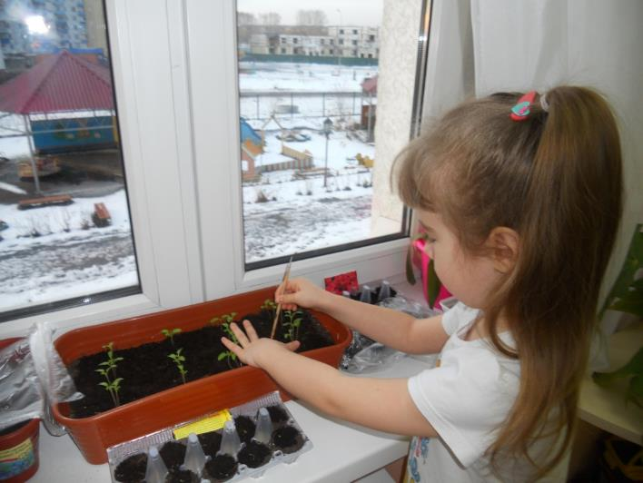
Эколаборатория «Хочу все знать»
Учимся ухаживать за комнатными растениями
Выращиваем рассаду

Slide 12
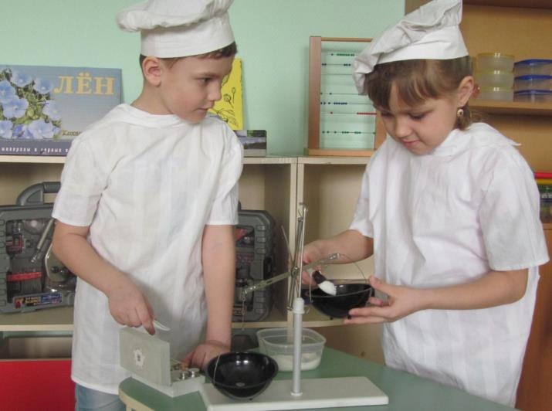
Эколаборатория «Хочу все знать»
Изучаем минералы
Учимся определять массу

Slide 13
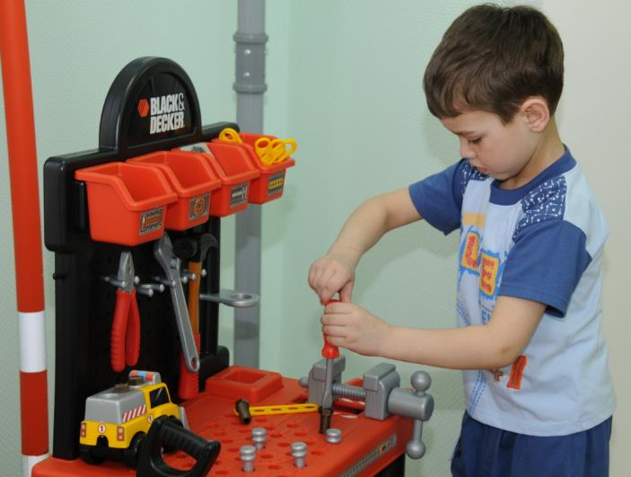
Центр конструктивной деятельности «Фиксики»
В помощь будущим автомобилистам
Конструируем из мягких модулей

Slide 14
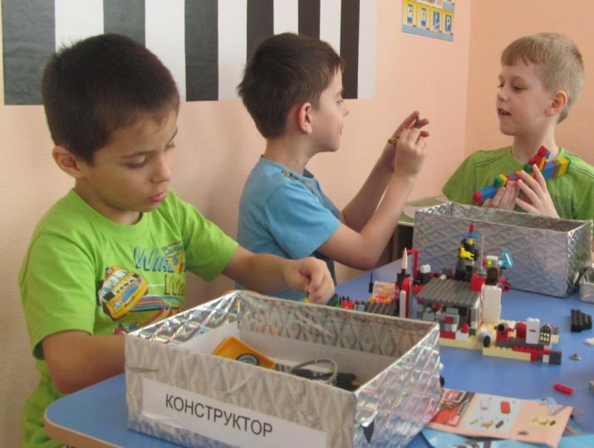
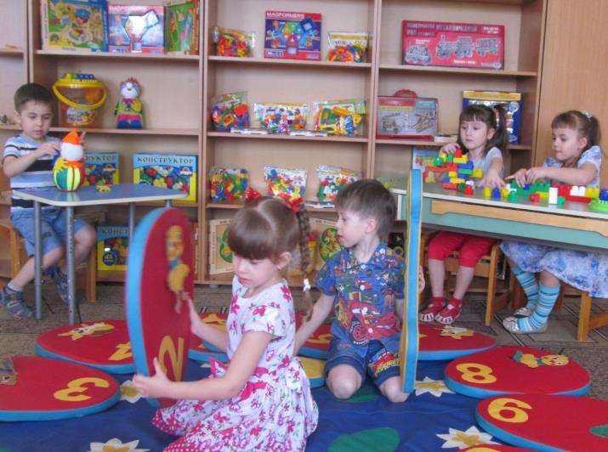
Центр конструктивной деятельности «Фиксики»
Конструктор «Лего»
Конструктор на любой вкус

Slide 15
МАДОУ № 1

Slide 16
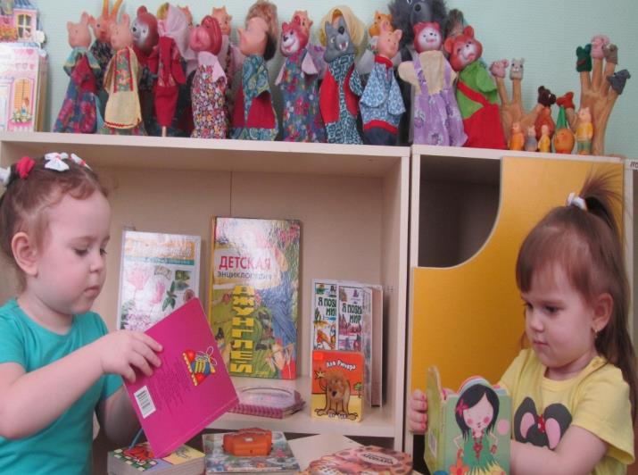
Мини-музей «Книговедение»
Изучать энциклопедии любят ребята постарше
Книжки для малышек

Slide 17
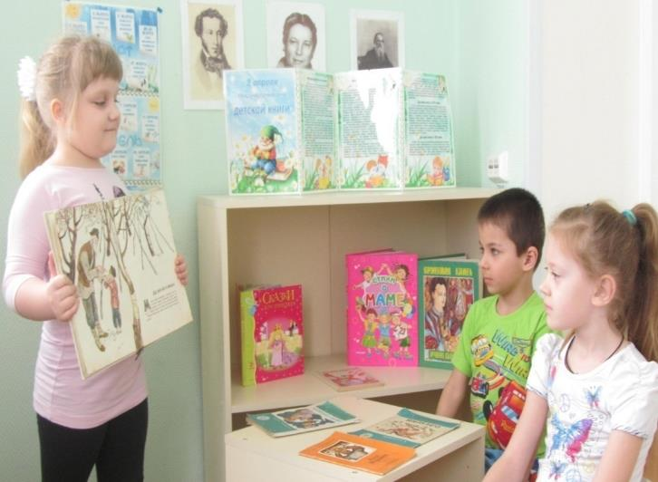
Мини-музей «Книговедение»
Знакомимся с книгами наших мам и пап
Тематическая выставка книг «Воспитываем сказкой»

Slide 18
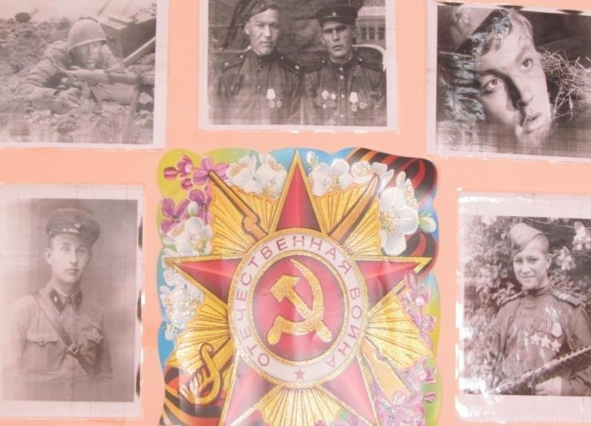
Мини-музей «Память»
Выставка военной техники
Летопись войны в лицах

Slide 19
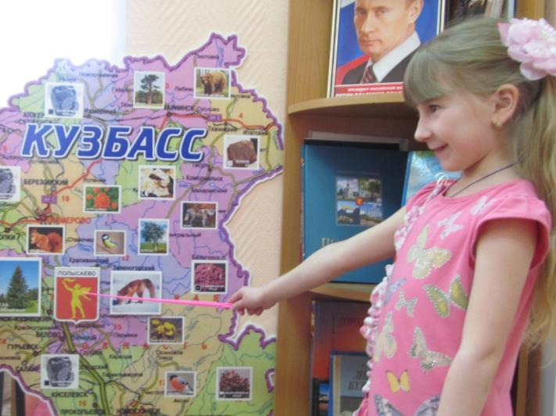
Мини-музей «Моя малая Родина»
Изучаем геральдику
Здесь мы живем!

Slide 20
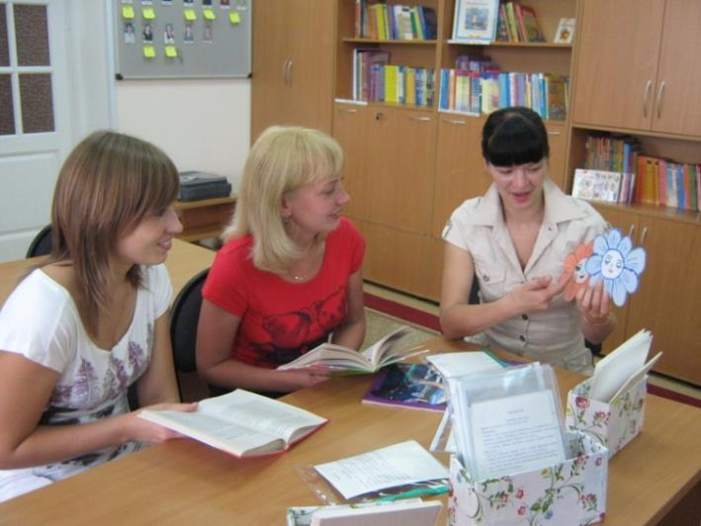
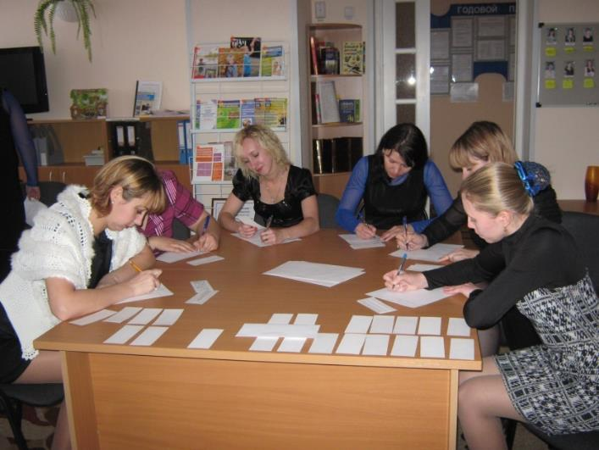
Школа молодого педагога
Обмен опытом
Тестирование

Slide 21
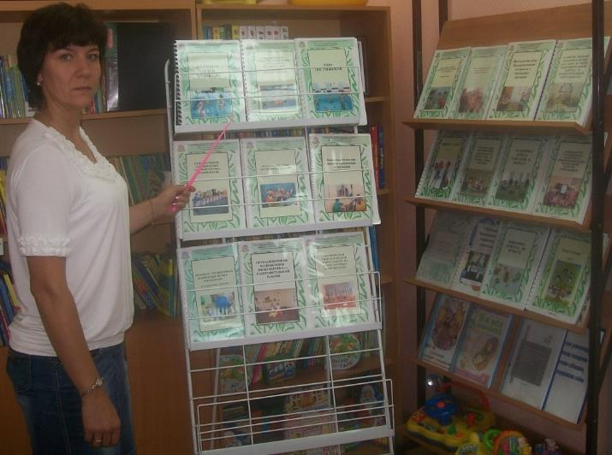
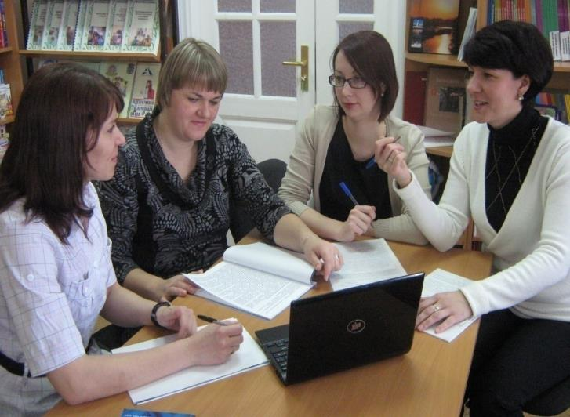
Клуб «Наставник»
Презентация педагогического опыта
Заседание клуба

Slide 22
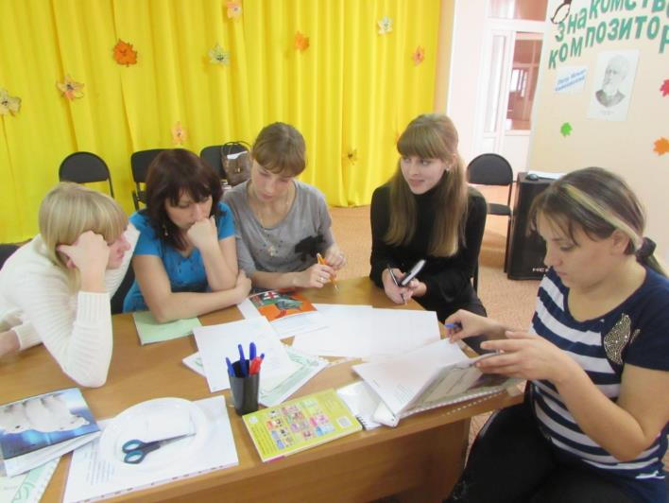
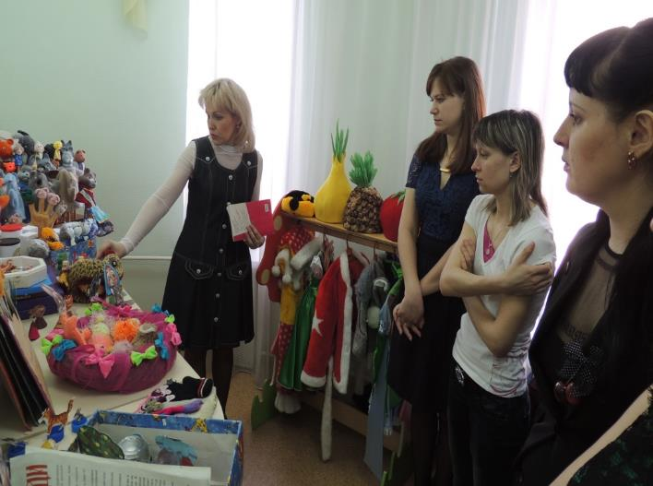
Творческая мастерская
Решение педагогических ситуаций
Мастер-класс

Slide 23
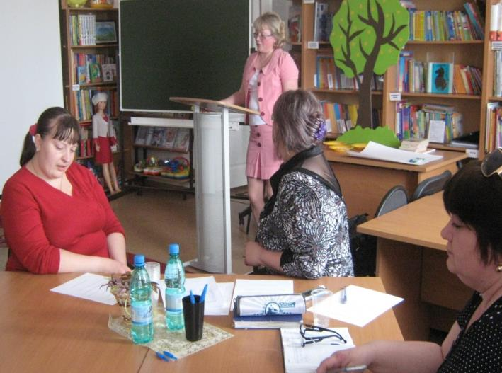
Творческая мастерская
Делимся опытом
Занятие с использованием ИКТ

Slide 24
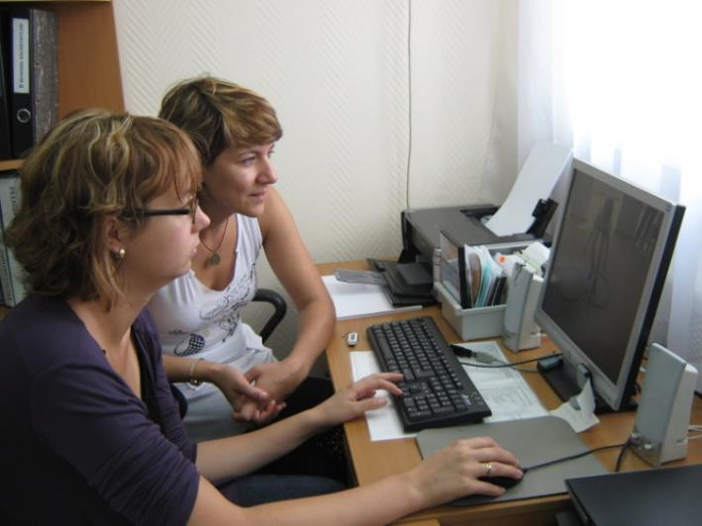
Издательский центр «Все о стандарте»
Работа на сайте МАДОУ
Страница сайта
ФГОС ДО

Slide 25
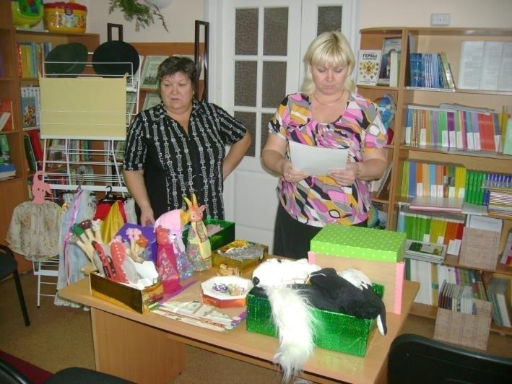
Конкурсы
Конкурс «Дуэт»
Конкурс «Умелые руки – не знают скуки»

Slide 26
Благодарим за внимание!
652560 г. Полысаево,
ул. Крупской, 130 «А»
МАДОУ № 1
тел. 8(38456)26184

